Slide 1
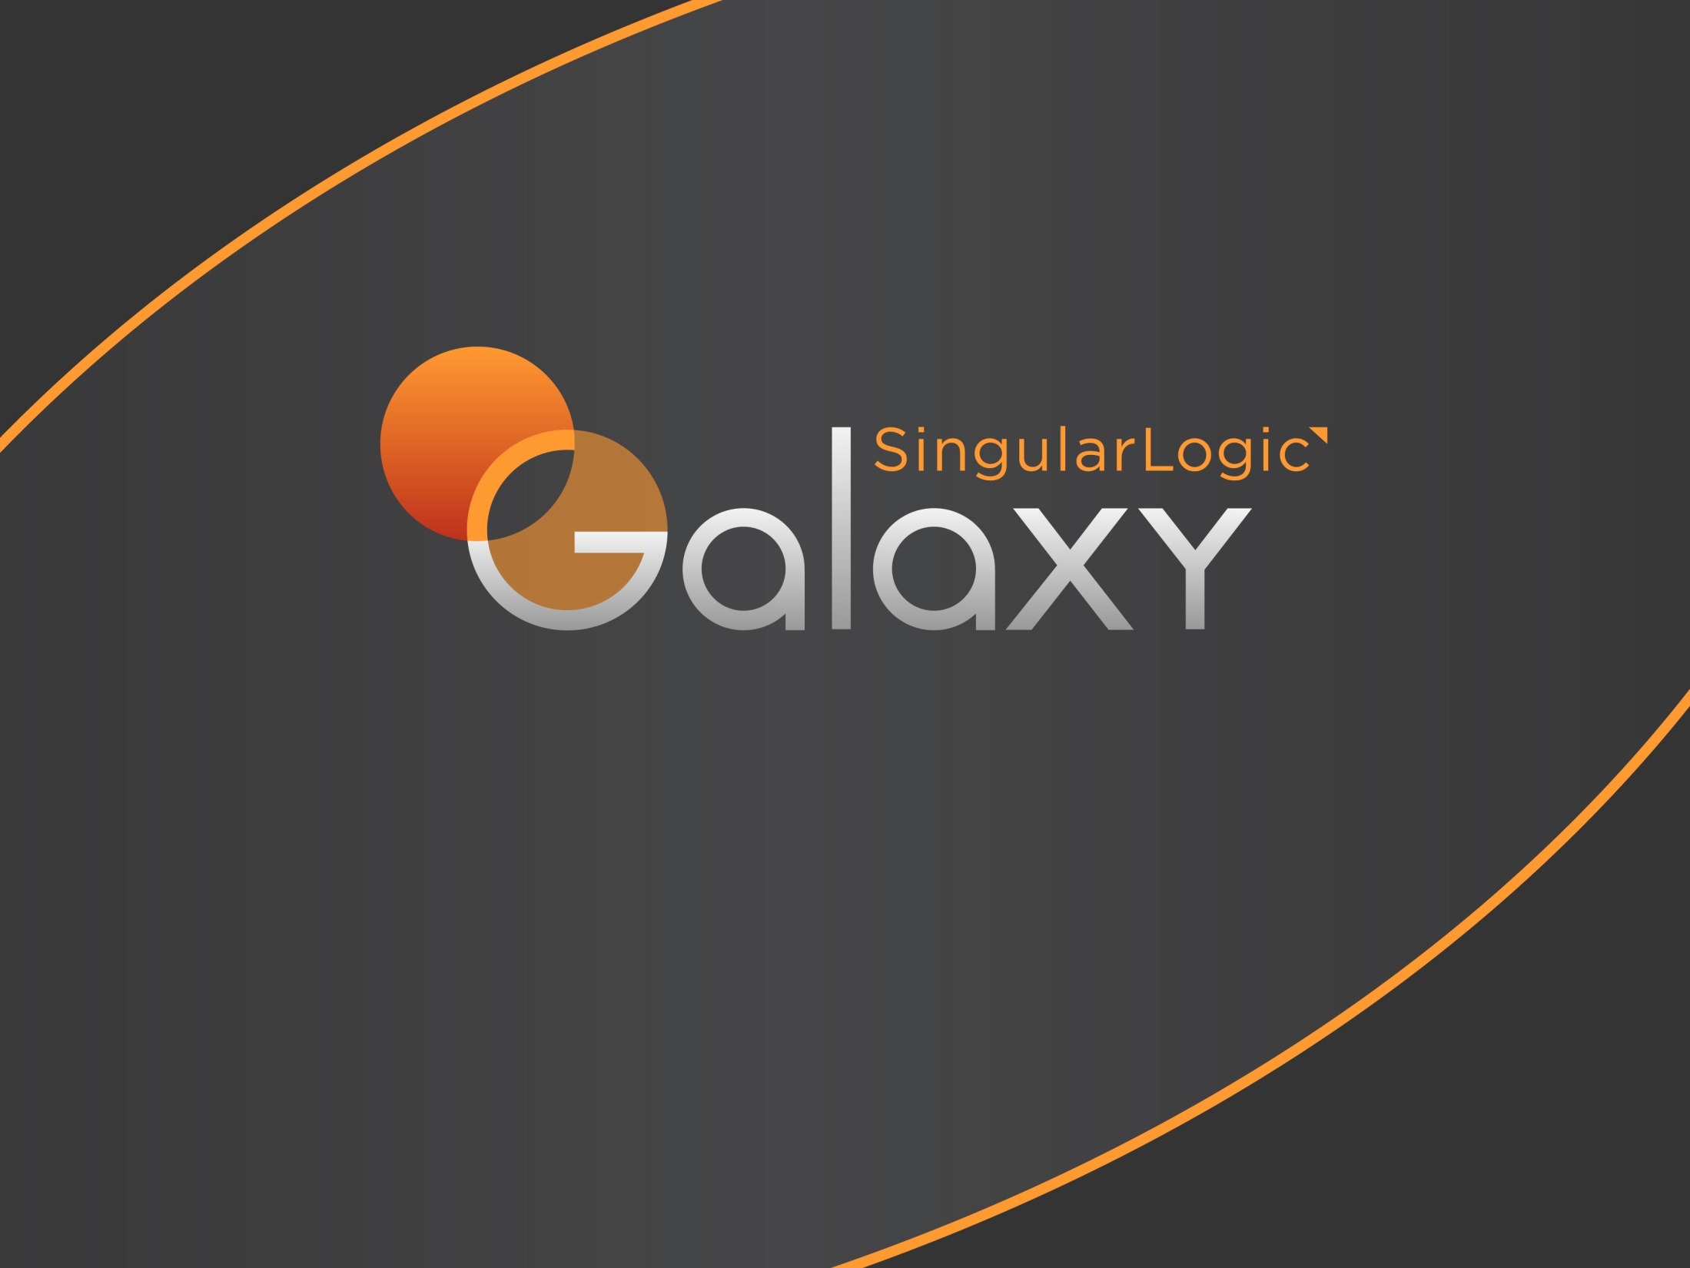
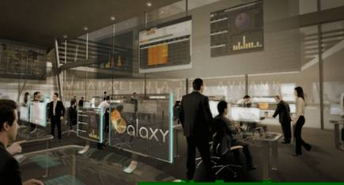
DO YOU SPEAK FUTURE?

Slide 2
Galaxy е
Иновативна технология за развитие на бизнес софтуерни приложения
Технология използваща достиженията на най-съвременните международни тенденции, комбинираща в себе си Microsoft .NET Framework 4 с изпитаните средства за разработване на софтуерни приложения на Singular Logic
Основни характеристики
Неограничени възможности за настройка и персонализация
Неограничен достъп от всяка точка
Автоматизация на процесите
Вземане на решения и контрол с един поглед на екрана
Лесен ъпгрейд без допълнителни обучения и трансфер на данни
Изключителен клиентски опит
Уникална работна среда осигуряваща висока продуктивност и растящ потенциал
_{DO YOU SPEAK FUTURE ?}

Slide 3
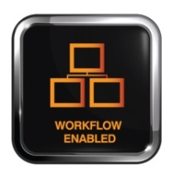
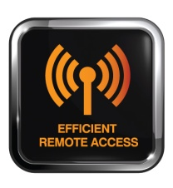


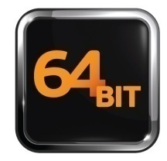




Иновативна технология
_{DO YOU SPEAK FUTURE ?}

Slide 4
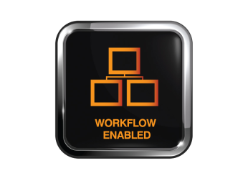
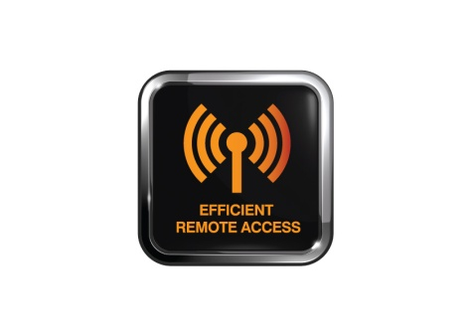
Иновативна технология
.NET 4.0
Технологията Galaxy е разработена на платформата Microsoft .NET Framework 4.0 (съвместима с .NET 3.5)
Ефективна работна среда
Автоматизация на процесите с намаляване на възможностите за човешка грешка, пестене на време и подобряване на контрола
Ефикасен отдалечен достъп
Компресия на информация, водеща до оптимизиран трафик на данни от/към отдалечени потребители
_{DO YOU SPEAK FUTURE ?}

Slide 5



Иновативна технология
Допълнителна защита
Високи нива на сигурност
Бази данни
Възможност за избор между Microsoft® SQL Server® 2008 R2 и Oracle 11gR2 бази данни
_{DO YOU SPEAK FUTURE ?}

Slide 6
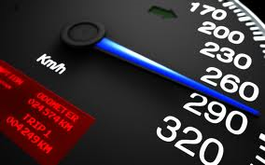
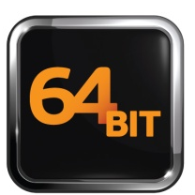
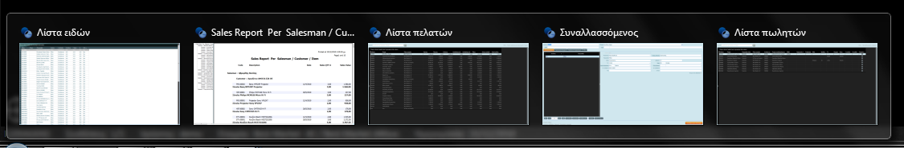
Иновативна технология
64 bit
Висока производителност ползваща всички възможни функции и ресурси на новите 64bit операционни системи и многоядрени процесори
32 bit
64 bit
Windows® 7 ready
Използва новите Windows® 7 OS функции
_{DO YOU SPEAK FUTURE ?}

Slide 7

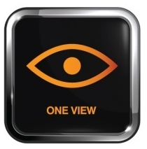


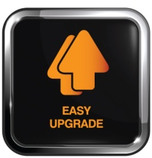
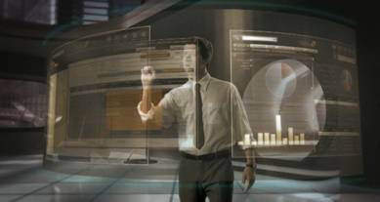
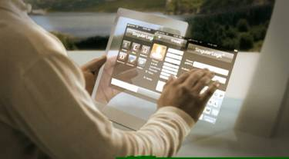
Уникален клиентски опит
_{DO YOU SPEAK FUTURE ?}

Slide 8

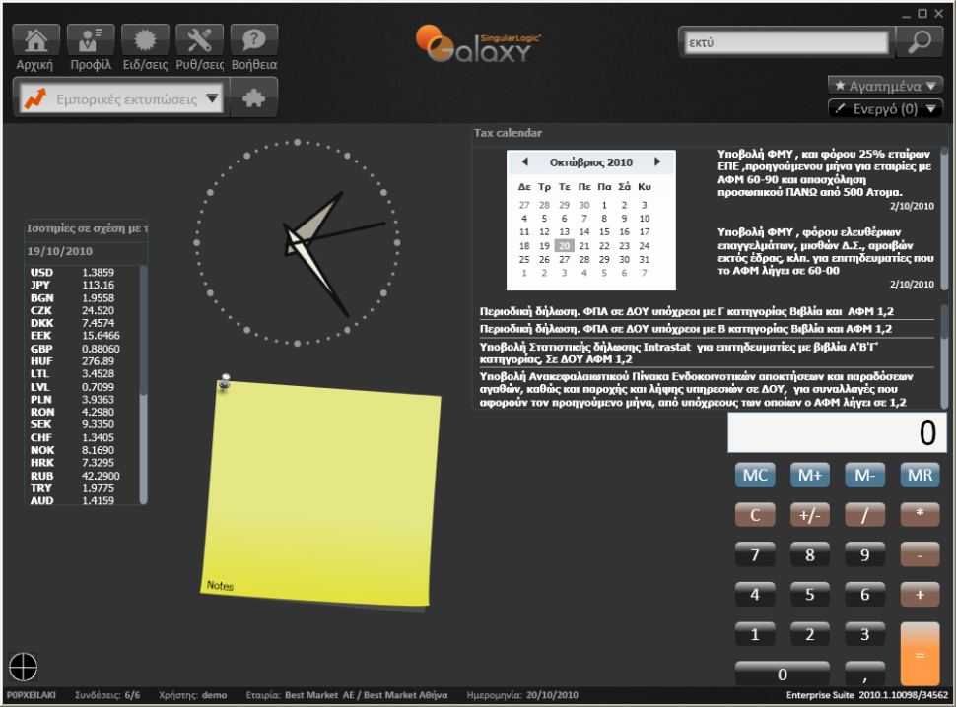
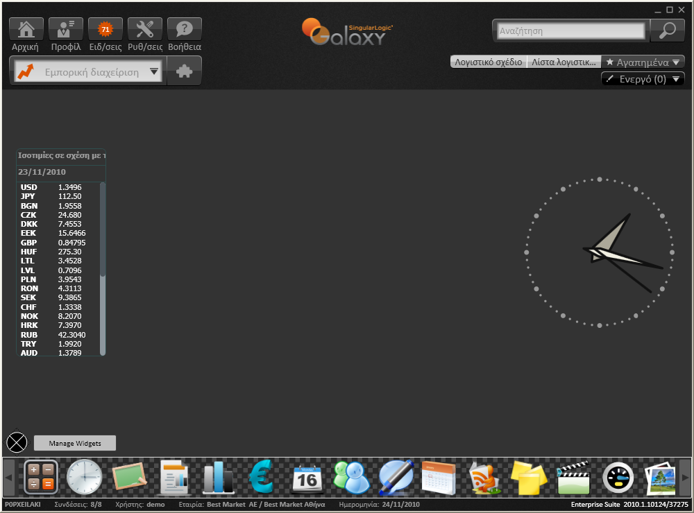
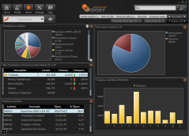
Уникален клиентски опит
Направена за Вас :
  Настройка
  Дизайн на персонални изгледи/екрани/форми
  Favorites
  Персонализирани отчети
  Ролеви центрове
_{DO YOU SPEAK FUTURE ?}

Slide 9


Уникален клиентски опит
Направена за Вас: Средства за персонализация
  Нова функционалност
  Нови процеси
  KPIs
  Потребителски форми
  Нови справки & OLAP cubes
_{DO YOU SPEAK FUTURE ?}

Slide 10

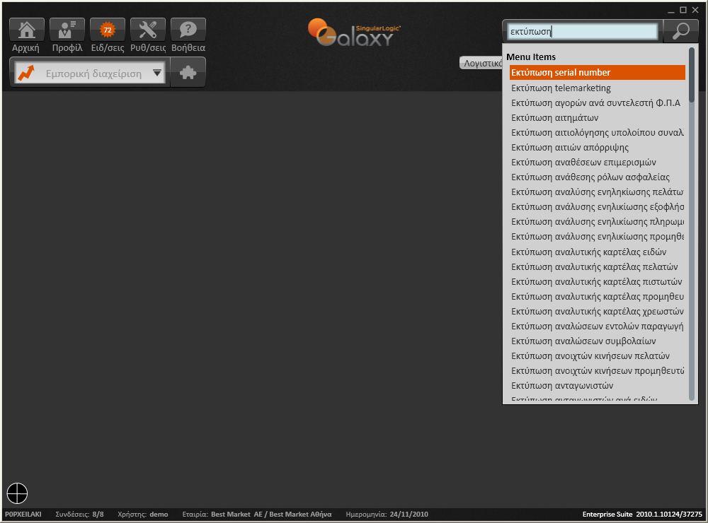
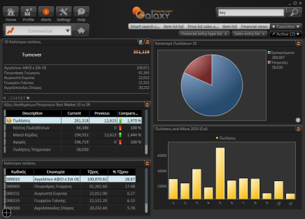
Уникален клиентски опит
Soundex
Technology
Smart Search
_{DO YOU SPEAK FUTURE ?}

Slide 11
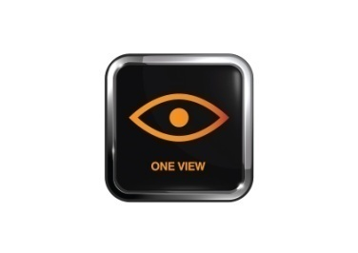
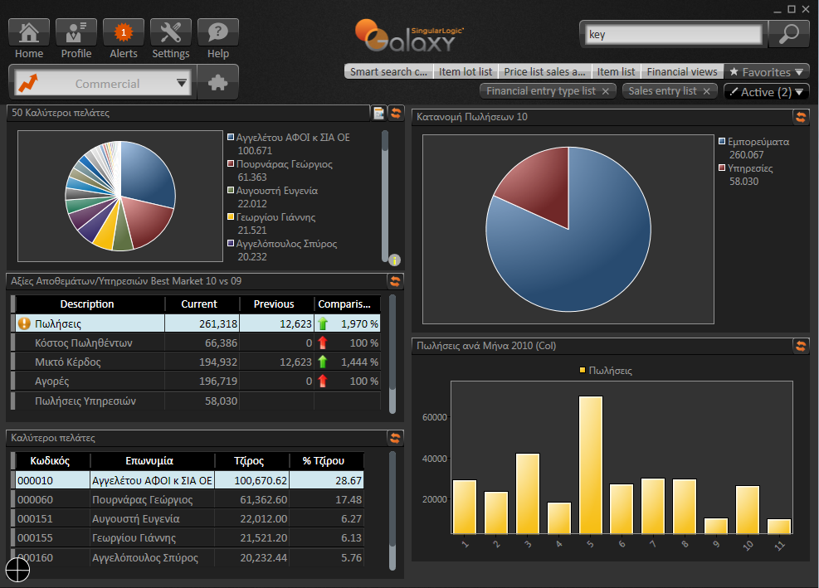
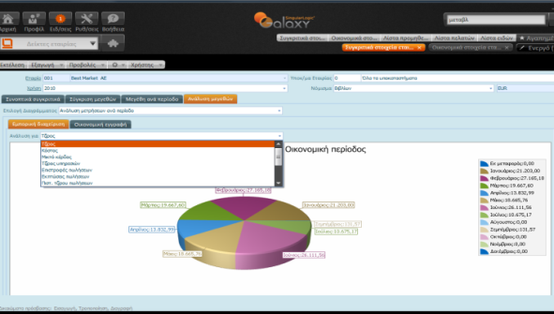
Уникален клиентски опит
Един поглед
Вземане на управленски решения с едно поглеждане на екрана
_{DO YOU SPEAK FUTURE ?}

Slide 12



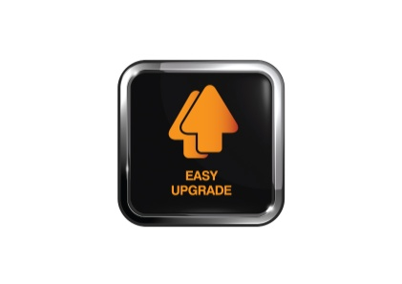
Уникален клиентски опит
Многезичност
Всички езици нужни на организацията
Лесно надграждане
Расте заедно с Вашата компания
_{DO YOU SPEAK FUTURE ?}

Slide 13

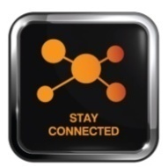
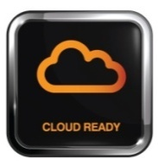
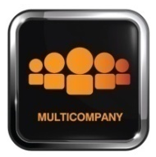


Ползи за бизнеса
_{DO YOU SPEAK FUTURE ?}

Slide 14
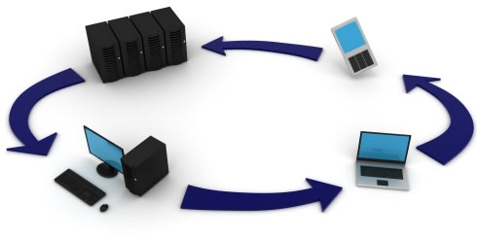


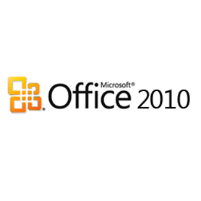


Ползи за бизнеса
Останете свързани
От всякъде, от всяко устройство
Интеграция с MS Office
Двустранна връзка
_{DO YOU SPEAK FUTURE ?}

Slide 15
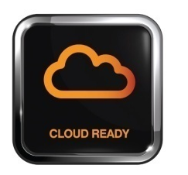
Ползи за бизнеса
Cloud ready
Достъп от всякъде през интернет
Плати когато влезаш и ползваш
От Capex до Opex
Без инвестиции за сървър
Свободни софтуерни ъпдейти и подръжка на сървъра
Цялост и сигурност на данните
По- малко административни разходи за ИТ система
_{DO YOU SPEAK FUTURE ?}

Slide 16







Ползи за бизнеса
Умни напомняния
Автоматични напомняния за предварително дефинирани събития
Много фирмена
Много фирмен бърз и прецизен достъп, контрол и мониторинг за повишаване на продуктивността и ефективността
_{DO YOU SPEAK FUTURE ?}

Slide 17


Ползи за бизнеса
Business Intelligence
_{DO YOU SPEAK FUTURE ?}

Slide 18


Ефективност значи…
Знание
Достъпност
Автоматизация
Ползваемост
Гъвкавост
Функционалност
Персонализираност
DO YOU SPEAK FUTURE?
Продуктивност
Ефикасност
Модернизация
_{DO YOU SPEAK FUTURE ?}

Slide 19
Galaxy applications

Slide 20





Galaxy серии системи за бизнеса
Commercial
Advanced
Enterprise Suite
CRM
Retail
Restaurant /
Delivery
Търговия и финанси за малкият и среден бизнес
ERP система за средни и големи организации
CRM за всички организации
Retail решения за магазинии търговски вериги
Интегрирана система за ресторанти / кетъринг
_{DO YOU SPEAK FUTURE ?}

